Slide 1
Predicția stilului de pictură al operelor artistice
Glodea Eusebiu

Slide 2
Ideea Proiectului
Proiectul își propune să creeze un set de date care să conțină un număr considerabil de lucrări artistice
Mai departe, setul de date va fi utilizat pentru a antrena o serie de algoritmi de clasificare

Slide 3
De ce?
Proiectul simulează arhiva digitală a unui muzeu, iar aplicarea unor algoritmi de clasificare poate ajuta la identificarea și organizarea mai ușoară a colecțiilor din arhivă
Poate ajuta experți în domeniu să identifice cu ușurință artistul sau perioada în care a fost realizată o pictură de origine neclară, pe baza tehnicilor folosite

Slide 4
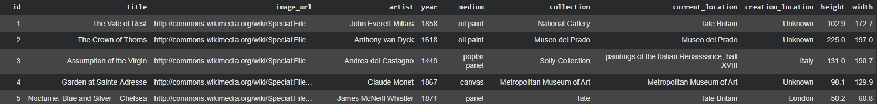
Setul de date
Conține aproximativ 1300 de intrări
10 feature-uri care au detalii semnificative despre fiecare pictură
title, image_url, artist, year, medium, collection, current_location, creation_location, height, width

Slide 5

Obținerea datelor
De pe site-ul Wikidata, a fost efectuată o metodă de Webscraping prin API folosind SPARQL
Endpoint-ul SPARQL al Wikidata este https://query.wikidata.org/sparql care primește query-uri și intoarce JSON-uri care conțin datele căutate
Mai departe, datele în format JSON vor fi transformate în etapa de preprocesare

Slide 6
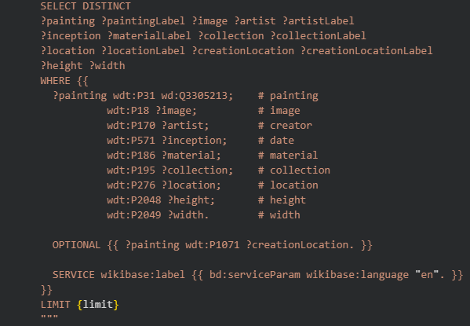
Obținerea datelor
Query-ul SPARQL utilizat este relativ simplu, presupune o metodă de SELECT care caută mai multe feature-uri
Astfel se identifică toate entitățile care sunt “painting”, care au o imagine, un autor, o dată la care au fost create, etc.
Limita a fost de 5000 de intrări, multe din acestea urmând să fie eliminate în stadiul de preprocesare

Slide 7
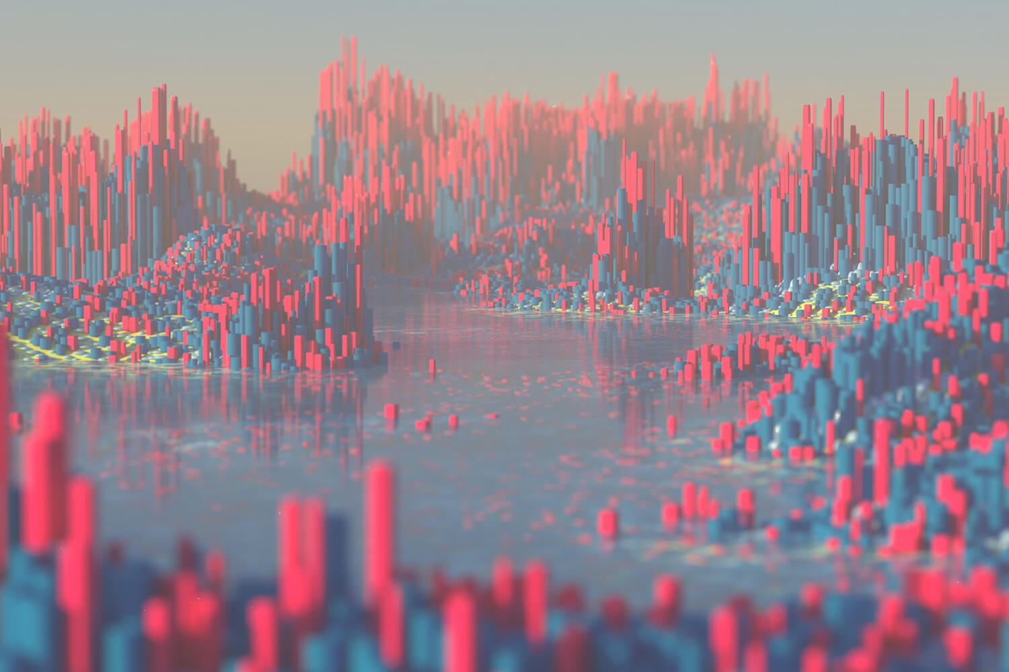
Preprocesarea datelor
Datele au fost transformate din format JSON într-un dataframe
Câteva valori din JSON au fost transformate aici, cum ar fi feature-urile height si width care au fost convertite din string în float
Pentru year (anul în care a fost realizată pictura), formatul Wikidata întoarce data la care a fost realizată aceasta îtr-un format precum “1889-06-01T00:00:00Z”. În dataframe au fost alese doar primele 4 caractere, deoarece dorim să extragem doar anul în care au fost create picturile

Slide 8
Preprocesarea datelor
În continuare, dataframe-ul obținut a fost curățat, deaorece datele obținute direct de pe Wikidata nu au un format adecvat
Pentru început au fost eliminate intrările duplicate (intrări cu același artist și titlu al picturii)
Multe intrări au date lipsă, acestea au fost înlocuite cu ‘Unknown’. Însă, dacă datele lipsă sunt în feature-urile image_url, autor, title, year sau medium, intrarea respectivă a fost direct eliminată, acestea fiind feature-uri esențiale pentru setul de date
De asemenea, multe intrări au numele autorului sub format-ul Wikidata (cum ar fi “Q12345”). Acestea sunt niște label-uri specifice platformei și sunt folosite de aceasta pentru a identifica mai ușor autori. Alte intrări au ca numele autorului link-uri către o pagină care îi descrie pe aceștia. Intrările cu aceste modificări au fost eliminate, deoarece nu se potrivesc cu ideea proiectului, care are nevoie doar de numele autorului ca și feature al unei intrări
În urma etapei de preprocesare a datelor, au rămas în jur de 1300 de intrări

Slide 9
Analiza datelor
Datele urmează să fie analizate de algoritmi de clasificare (precum Random Forest sau Logistic Regression), care să poată ajuta la organizarea picturilor artistice
Setul de date a fost împărțit în date de train și test pentru a facilita procesul de testare a algoritmilor

Slide 10
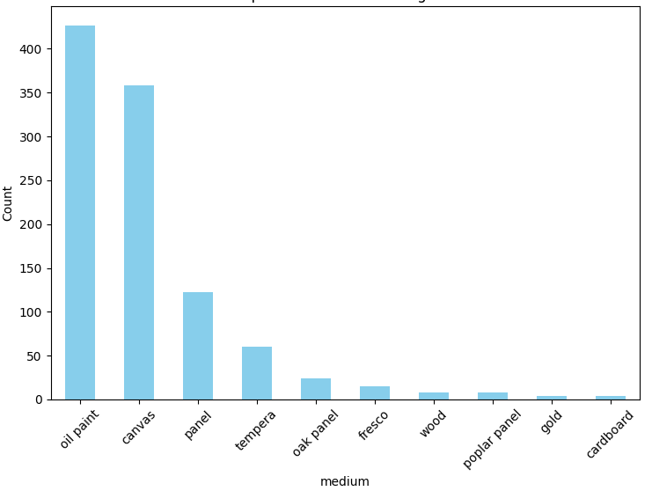
Analiza setului de date - medium

Slide 11
Mulțumesc pentru atenție!

